Slide 1
第3章 倫理決策
授課老師：

Slide 2
佳句精選
A truly moral decision is an informed decision.
一個真正的道德決定是依據適當資訊的決定
A decision that is based on blind or convenient ignorance is hardly defensible.
一個基於無知或便利性的決定是難以辯護的
Laura L. Nash, “Ethics without the Sermon”

Slide 3
章前個案： 理律法律事務所─30億元的信任
思考問題：
如果你是理律的負責人，你會如何做？你覺得一項決策應考慮哪些面向及利害關係人的權益才稱得上是倫理決策？
理律因為信任員工，而遭逢此重大危機，理律是否應調整其對信任的經營理念？應如何調整？
預防重於治療，企業營運係由一系列決策所構成，企業應善盡職責確保顧客的權益，除了劉偉杰之外，你認為理律其他主管在這起弊案中應負何種責任？其決策機制符合倫理嗎？

Slide 4
引言
倫理是做對的事，因此常需在對與錯、對與對的價值中取捨
倫理困境是指決策者所面對的決策問題牽涉到倫理議題，而且面臨倫理準則模糊、衝突難以兩全之決策情境
倫理決策(ethical decision making)是描述當個人遭遇到倫理問題時的決策過程，一般指針對爭論議題作出倫理的判斷，並且作出決定

Slide 5
本章架構
基於上述，本章內容包括
倫理行為的階段
影響倫理決策的因素
執行倫理決策之步驟

Slide 6
3.1 倫理行為的階段(1/6)
制定倫理決策的階段
倫理強度的認知
倫理評估
倫理意圖與決策
倫理與不倫理行為

Slide 7
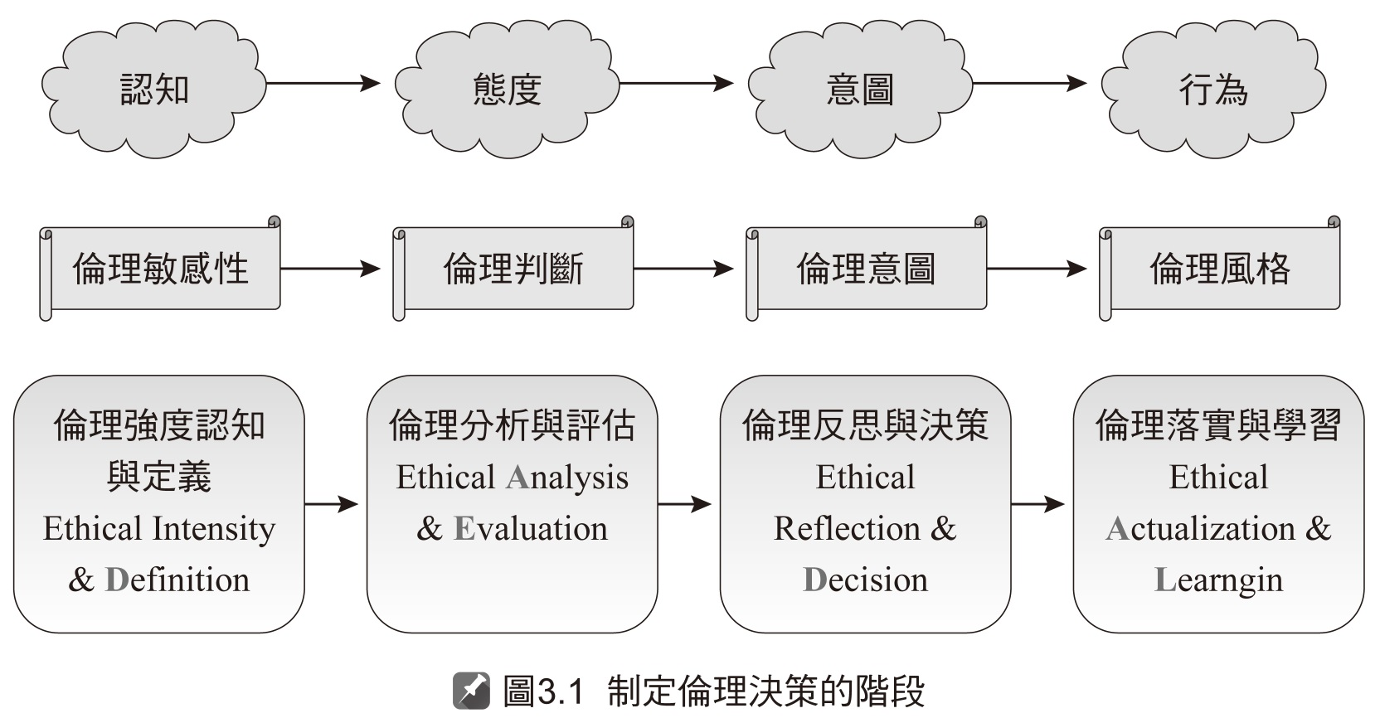
3.1 倫理行為的階段(2/6)
制定倫理決策的階段

Slide 8
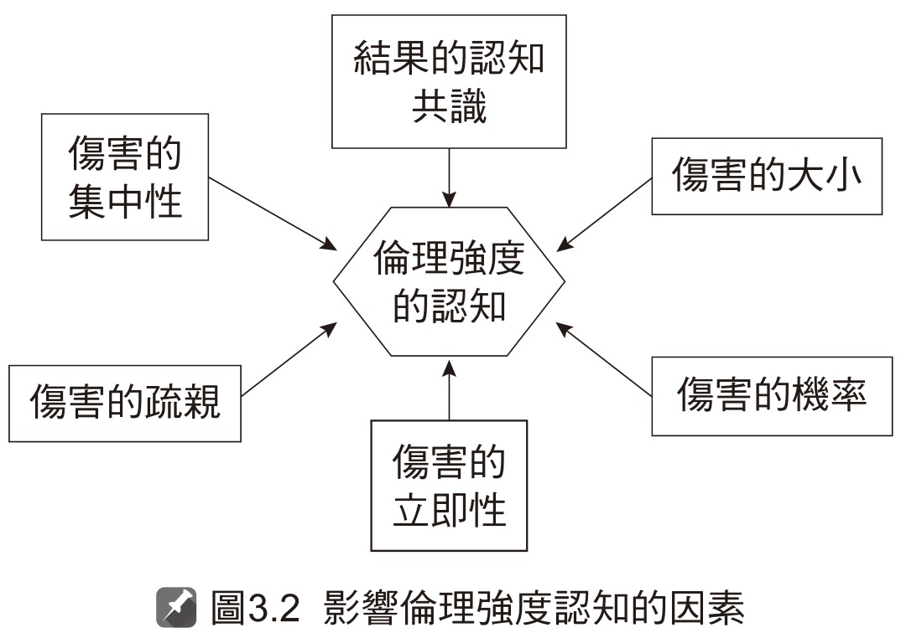
3.1 倫理行為的階段(3/6)
倫理強度(ethical intensity)的認知是倫理問題在決策者(個人、團隊、組織)認知中關連性、重要性或衝突性的強度

Slide 9
3.1 倫理行為的階段(4/6)
倫理評估：面對價值衝突的倫理困境時。一旦個人或組織感受到倫理強度而需採取行動或決策時，則會啟動其道德與邏輯思考對當前的倫理情境進行評估
倫理決策的困難在於面對倫理困境並沒有神奇公式或程式 ，希望藉由有系統與邏輯的思維與分析，幫助決策者發掘倫理問題，產生倫理判斷，最後解決倫理問題

Slide 10
3.1 倫理行為的階段(5/6)
倫理意圖與決策：一個決策者的意圖與最後決定採取什麼樣的行動，是訂定倫理決策的第三階段
經過前面兩個階段的分析與評估後，決策者現在必須做個抉擇

Slide 11
3.1 倫理行為的階段(6/6)
倫理與不倫理行為：決策者的倫理決策與行為表現，除了從自己的角度判斷外，最終仍會受到外在環境的檢視與評判其是否符合倫理
管理者面臨的決策包羅萬象，不僅須堅持設定標準作業程序，並按標準化流程將事情做對，領導者更應設定符合倫理的經營目標與意義，為社會創造價值堅持做對的事

Slide 12
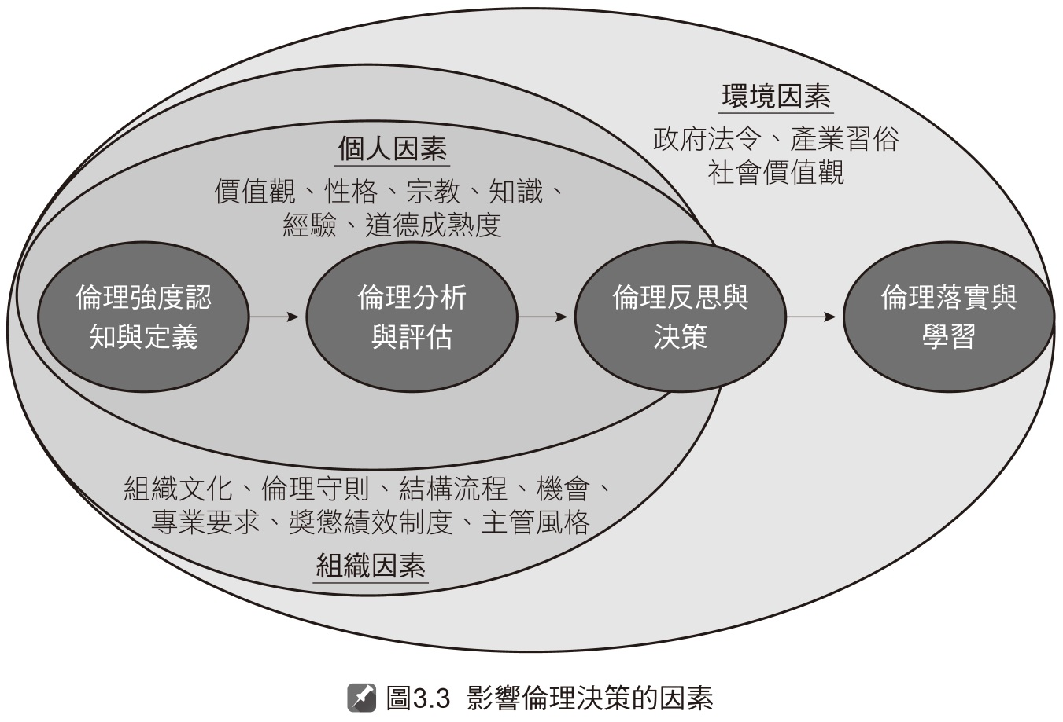
3.2 影響倫理決策的因素(1/4)
影響倫理決策的因素 ：個人 、組織、及環境因素

Slide 13
3.2 影響倫理決策的因素(2/4)
個人因素
每一個進入組織的個人都帶來其獨特的價值觀與處事態度
個人經由學習成長過程與經驗、專業知識的洗禮、宗教信仰的強弱形成其本身的價值觀，並透過生活經驗中和他人相處的社會化行為形塑其待人處事的態度與原則，進而影響個人決策過程
內外控性格(locus of control)，是一種人格屬性，用以衡量人們認為命運掌握在自己手中的程度

Slide 14
3.2 影響倫理決策的因素(3/4)
組織因素
雖然人們在職場中進行個人的倫理選項，但人在組織社會化的過程中，其決策必然會受到組織情境的影響。這包括組織文化、倫理規範、獎懲績效制度、機會、主管風格等
組織文化的內涵與強度都會影響倫理行為與決策
倫理氣候反映出一個組織的倫理良知與道德觀念
組織也必須將其獎懲制度和倫理行為相連結，否則員工只會把書面的倫理規範視為華而不實，無法激勵其身體力行

Slide 15
3.2 影響倫理決策的因素(4/4)
環境因素：包括政府法令、產業慣例及社會價值觀
適當強制執行的法律是社會約定而成對個人及組織的行為規範與嚇阻
守法可以說是一種基本的倫理要求，然法律往往跟不上環境的變化，也會因為一些特殊情境反讓人陷入法律與倫理的矛盾

Slide 16
3.3 執行倫理決策之步驟(1/4)
執行倫理決策的程序：
倫理決策是確認問題、產生替選方案、並從中選擇，以使最終方案能極大化最重要的倫理價值
倫理決策18問：
針對執行倫理決策這九個步驟逐一介紹與說明，並配合提出幫助決策者思考倫理決策困境的18個問題

Slide 17
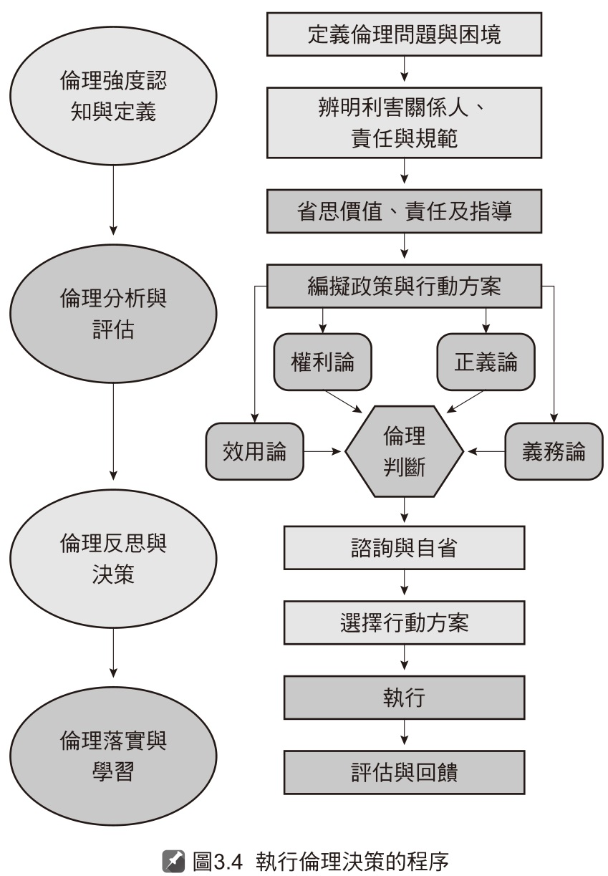
3.3 執行倫理決策之步驟(2/4)

Slide 18
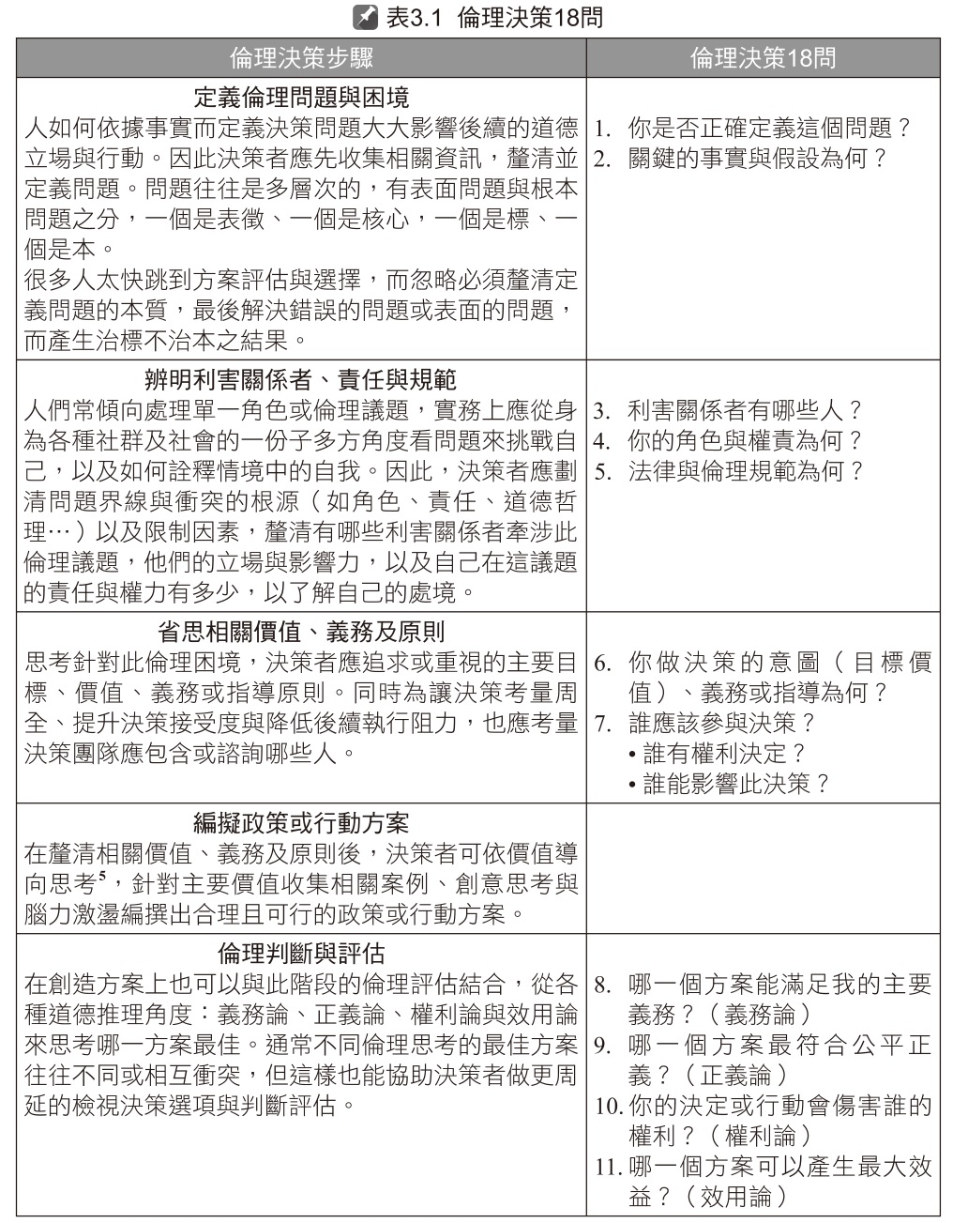
3.3 執行倫理決策之步驟(3/4)

Slide 19
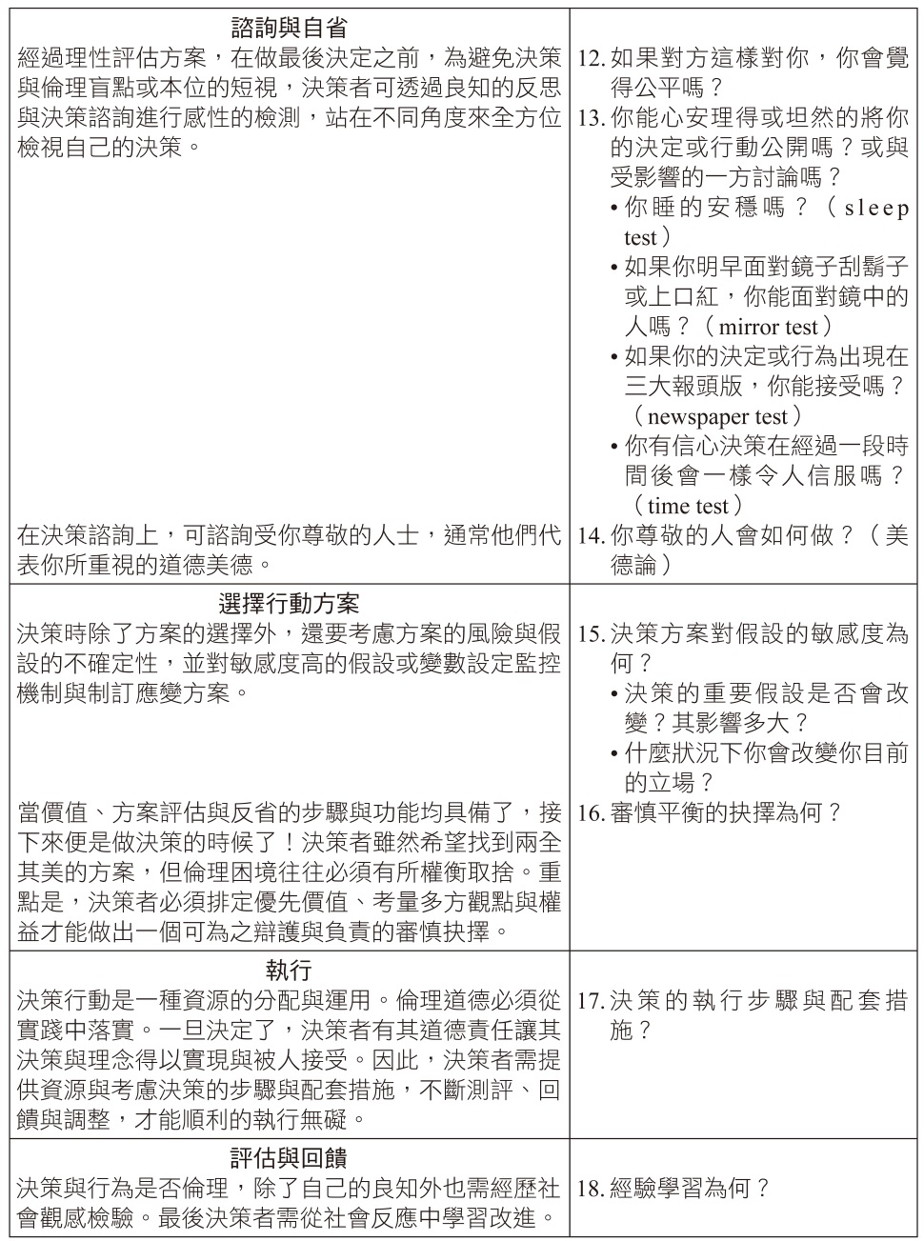
3.3 執行倫理決策之步驟(4/4)

